Slide 1
寶齡富錦生技股份有限公司 公司簡介
丁爾昆 發言人 2017.08.10

Slide 2
Disclaimer
Disclaimer • The presentation and the relevant information mentioned in this material, including operating performance, financial performance and the business outlook, have been compiled from both internal and external resources. • These forward looking statements involve known and unknown risks, uncertainties and other factors, including price variation, competition, global economy, exchange rate movement and market demand, which may cause actual results to differ materially from those implied by such forward-looking statements. • This Presentation should not be considered as the giving of investment advice by the Company or any of its shareholders, directors, officers, agents, employees or advisers. Each party to whom this Presentation is made available must make its own independent assessment of the Company after making such investigations and taking such advice as may be deemed necessary. In particular, any estimates or projections or opinions contained herein necessarily involve significant elements of subjective judgment, analysis and assumptions and each recipient should satisfy itself in relation to such matters. • The forward looking statements expressed in this material reflect the Company’s current view about the future as of today. The Company is not responsible for any updates if there are any changes in the future.

Slide 3
簡報大綱
PBF Company Overview
PBF Core Product Lines
2014 ~ 2016 Financial Numbers
2017 H1 Financial Numbers
2017 Operation Strategy
Future Growth

Slide 4
寶齡富錦公司簡介

Slide 5
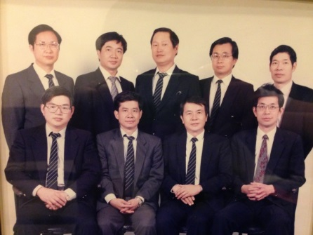
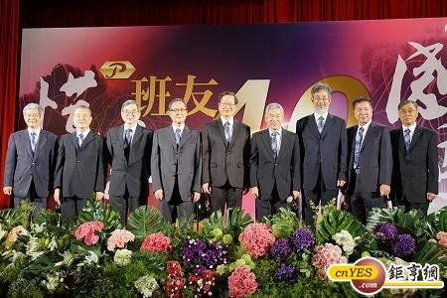
寶齡的誕生 – 班友故事
班友公司: 九條好漢在一班
九位北醫藥學系同學共創，於1974年成立班友公司
班友旗下包含三大企業體：除寶齡外，在業界享有盛名的順天堂藥廠、傑奎科技也同為班友轉投資子公司的一份子
班友公司
(投資公司)
寶齡生技
(西藥, 新藥, 藥妝, 保健..)
順天堂
(中草藥)
傑奎科技
(骨科醫療器材)
3

Slide 6

PBF Company Overview
Established：1976.01.07 (2000.12.15公開發行、2004.06.14興櫃)
Operators：董事長—張立秋 / 總經理—江宗明
Business：多角化經營，事業體包含新藥開發、西藥製藥、醫美藥粧、營養保健、專業消毒感控及動寵物系列、感染檢測及精準癌症醫療診斷等
Capital: 新台幣 6億8仟萬元
擁有符合國家雙認證藥廠
  台灣: 西藥PIC/S GMP + 化妝品GMP
  中國大陸: 高規格化妝品廠&消毒水廠
Employees: 台灣約300+人、中國大陸子公司80+人
垂直整合研發、製造、品牌與通路行銷，多角化事業群經營
總公司 : 台北市南港區園區街3號16樓 (F棟)
6

Slide 7
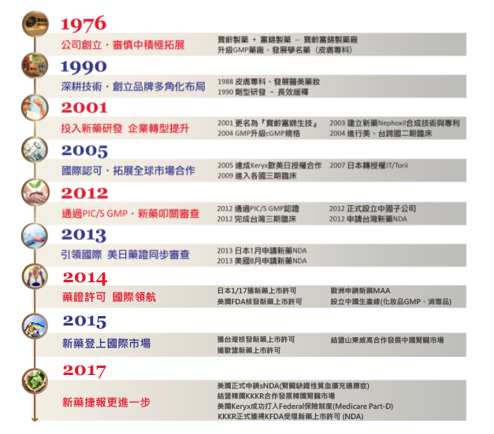
寶齡發展沿革

Slide 8

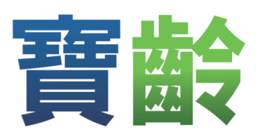
經營理念與願景
= 寶貝你的年齡
寶齡願景: 『讓人人都能盡情享受生命的美好!』
經營理念:
  健康 : 研發出具有差異化的優質產品
  關懷 : 讓世上所有人均能享受美好生命
  分享 : 將寶齡健康照護產品呈現於世界各地
8

Slide 9
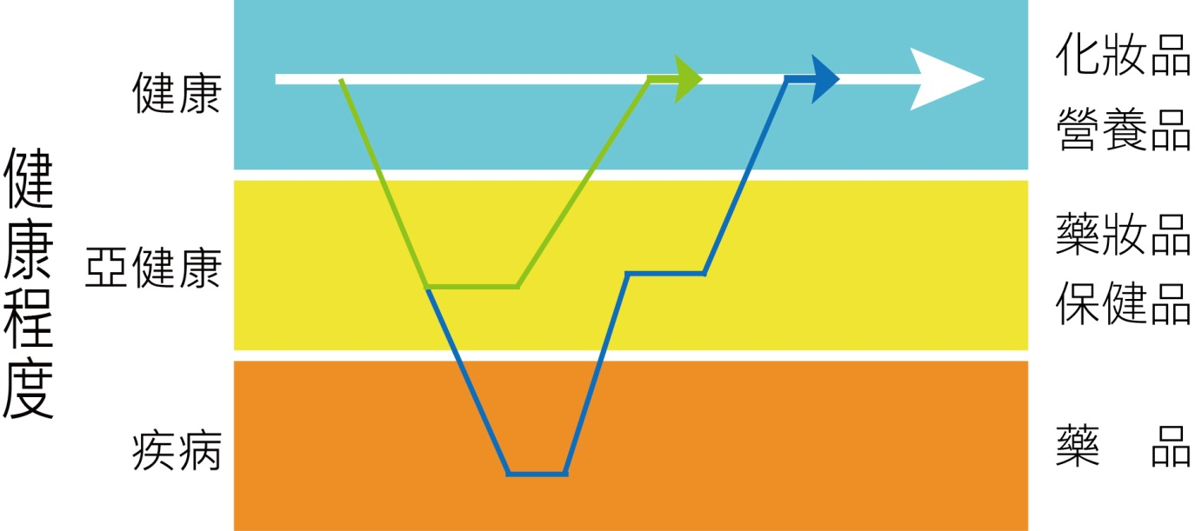
Market Positioning

Slide 10

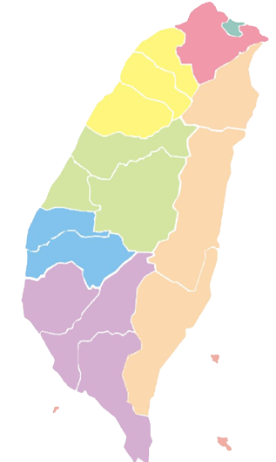
多通路行銷
以台灣為基礎(產品研發,通路行銷)
發展國際市場

Slide 11
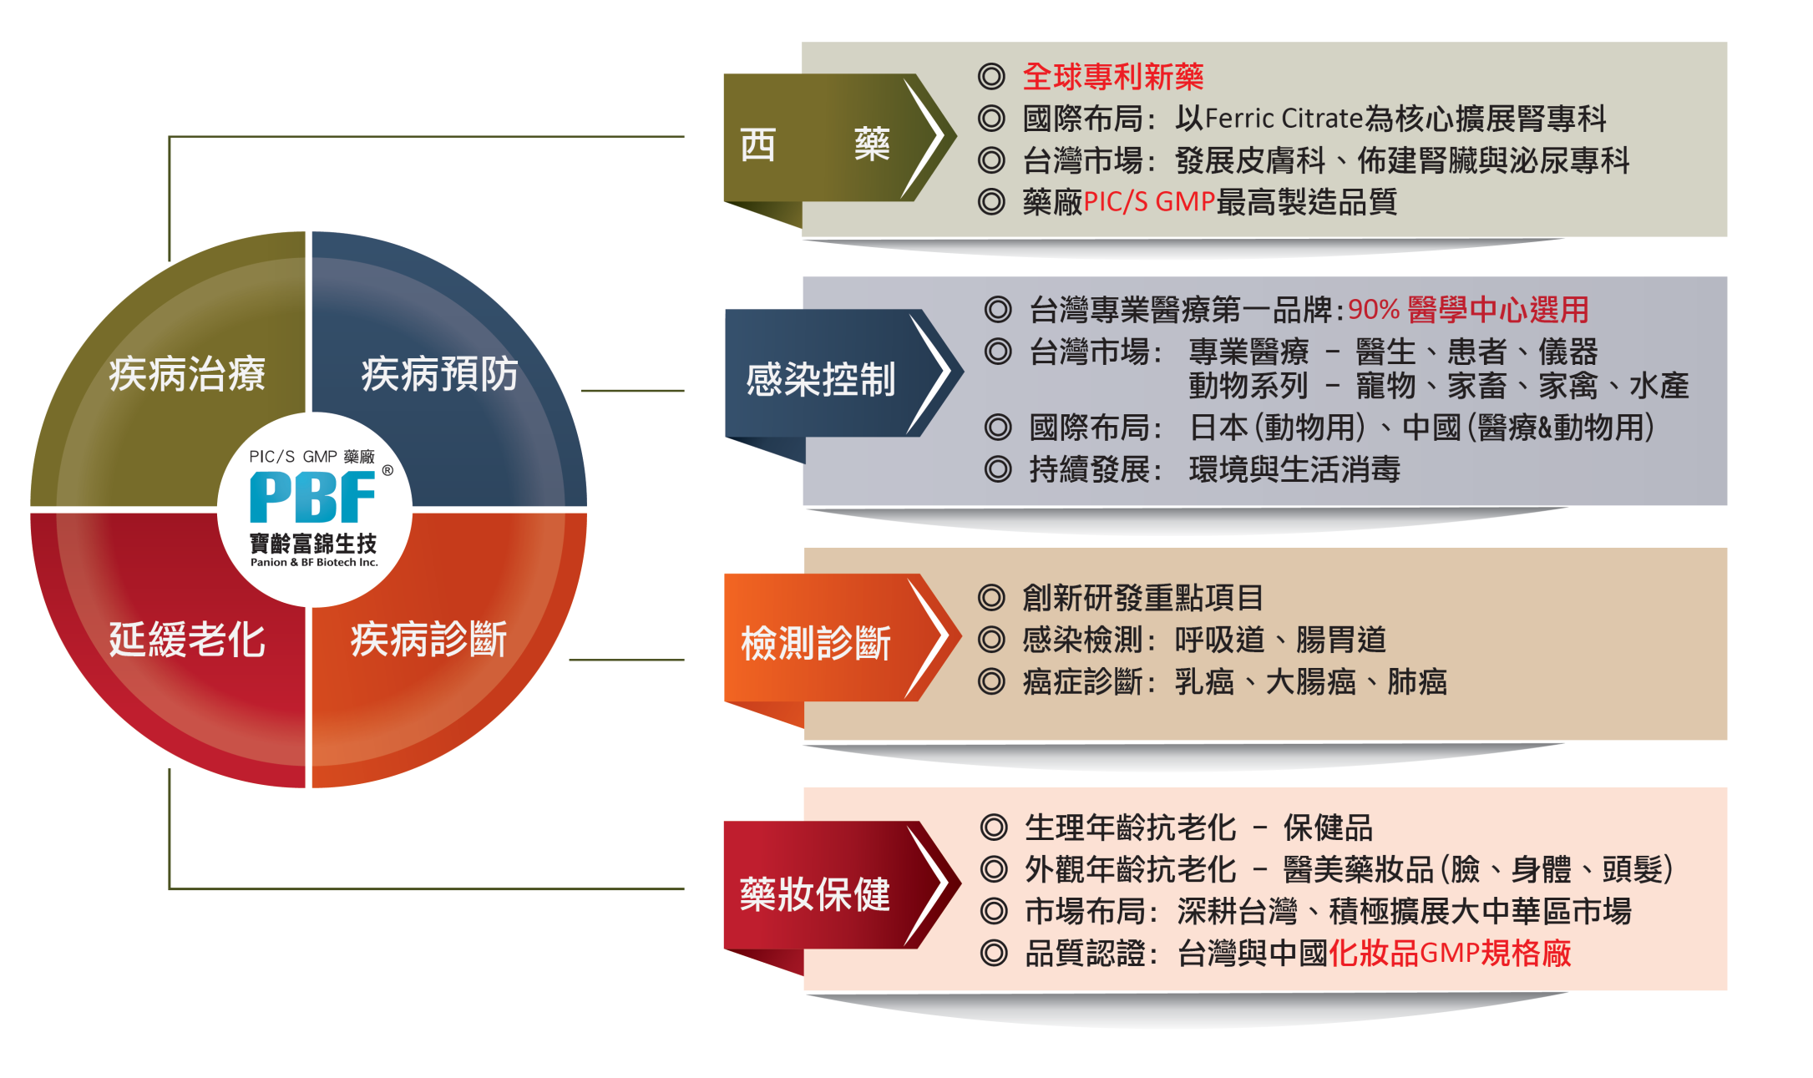
Core Product Lines
以『增進健康與生命品質』為中心，發展核心事業
17

Slide 12
西藥製藥 Pharmaceutical
  藥廠規格：世界製藥最高規格 PIC/S GMP 國際品質認證
  核心技術：藥物控釋系統(劑型研發)
  口服：緩釋、快釋
  外用：角質穿透、成分包覆
主要產品
  皮膚科 Dermatology
  腎臟科 Nephrology
  泌尿科 Urology
  一般科 General

Slide 13

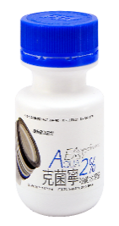
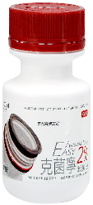
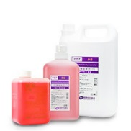

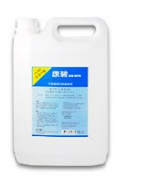
感染控制 Disinfection
  符合歐美台疾病管制中心CDC Guideline使用臨床驗證
  台大：術前消毒的感染率
  全國各大醫院：健保支出年減少金額
  尿道感染率降低
  產品線專業完整，全台90%醫學中心信任選用
    醫護人員手部(清潔、消毒)
    病人皮膚及傷口(清潔、消毒)
    醫療器械的滅菌
    經濟動物(家畜、家禽、水產)與寵物的消毒
    長照病患皮膚(清潔、消毒)
    生活環境消毒(食、衣、住、行)

Slide 14
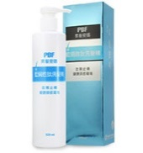

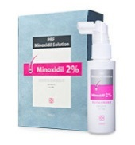
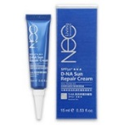
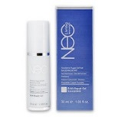
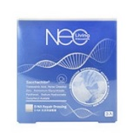
延緩老化 Anti-aging
藥妝(Cosmeceuticals) &保健(Nutraceuticals)
應用新藥研發的規格開發非藥品(藥妝、保健)
化妝品廠規格：自願性化妝品GMP
多種產品通過衛福部認證：藥用化妝品規格
系列產品
皮膚疾病的輔助產品
敏感搔癢—復旦大學
預防落髮—北京大學、
台灣大學
醫美微創手術輔助產品
降低紅腫：台灣大學
快速癒合：西安四軍大
居家確效保養
減少紋路—台灣大學
細緻皮膚—台灣大學
抑菌清潔—北京中醫大
生理保健
馬卡成份鑑定—中國醫藥大學
14

Slide 15

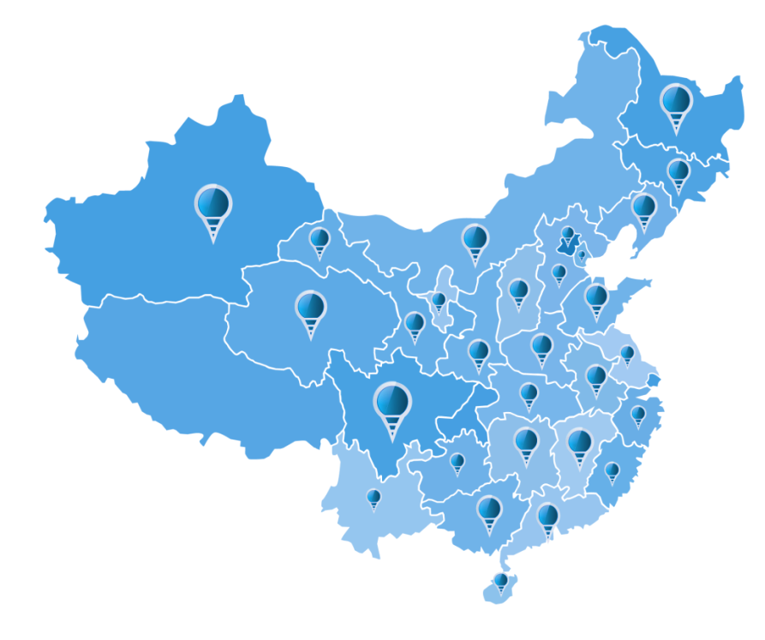
Anti-Aging - China
  Establish Professional Brand Awareness
    生理年齡 – 保健品
    外觀年齡 – 藥妝品
  Chinese Market
    鎖定專業醫療通路
    建立品牌連鎖
      醫美: 微創 & 生髮/養髮領域
      居家
完成直營銷售團隊佈建，市場銷售達中國各省市 (西藏除外)
15

Slide 16

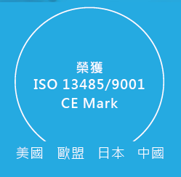
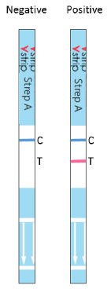
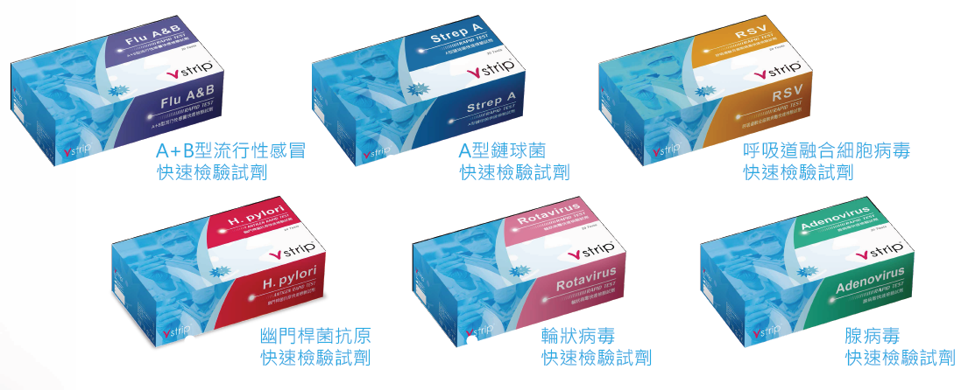

Quality
感控檢測(快速)
-呼吸道
-腸胃道
精準醫療 – 積極投入個人化癌症之診斷試劑研發
讓臨床醫師再依檢測的結果
選擇病人適合的標靶藥物

Slide 17
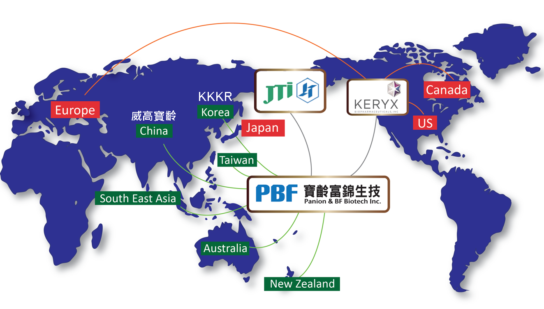
Establish International Nephrology Brand
拿百磷 – 全球唯一雙效型磷結合劑
2015~2017(Q2)全球累計銷售正式突破USD 2.2億
17

Slide 18
Nephoxil– Complete Patent Protection

Slide 19
PBF Operation report

Slide 20
103-105 Balance Sheet
單位：新台幣千元
 | 年度 | 103年 | 104年 | 105年
科目 |  | 合併財報 | 合併財報 | 合併財報
營業收入淨額 |  | 1,014,406 | 1,205,065 | 1,049,246
營業毛利 |  | 609,072 | 696,759 | 591,656
營業費用 |  | 544.675 | 576,794 | 462,035
營業利益 |  | 64,397 | 119,965 | 129,621
營業外收支淨額 |  | 10,171 | -3,777 | -197
稅前淨利 |  | 74,568 | 116,188 | 129,424
稅後淨利 |  | 47,479 | 72,996 | 89,720
每股盈餘(元) |  | 0.87 | 1.30 | 1.45
 |  | 64,397 | 119,965 | 129,621
 |  | 74,568 | 116,188 | 129,424
12

Slide 21
103-105年營業利益與稅前利益趨勢
13

Slide 22
103-105 Revenue by Product Lines
14

Slide 23
103-105 R&D Expenditures
15

Slide 24
2017 H1 Financial Report

Slide 25
Nephoxil Global Sales
(US-Keryx)

Slide 26
拿百磷 - US Auryxia
於2017年06月01日正式被納入Federal Government Medicare Part D給付 (Dialysis市場coverage達75%)，目前給付率為95%
於2017年01月08日正式向美國FDA申請sNDA(擴充適應症)，內容為治療成年非洗腎慢性腎病患之缺鐵性貧血適應症， PDUFA DATE : 2017年11月06日
Q1法說公告全年財測為6,000萬美元，Q2法說公告全年財測調升為6,600萬美元 (較2016年的2,722萬美元成長約為242.46%)

Slide 27

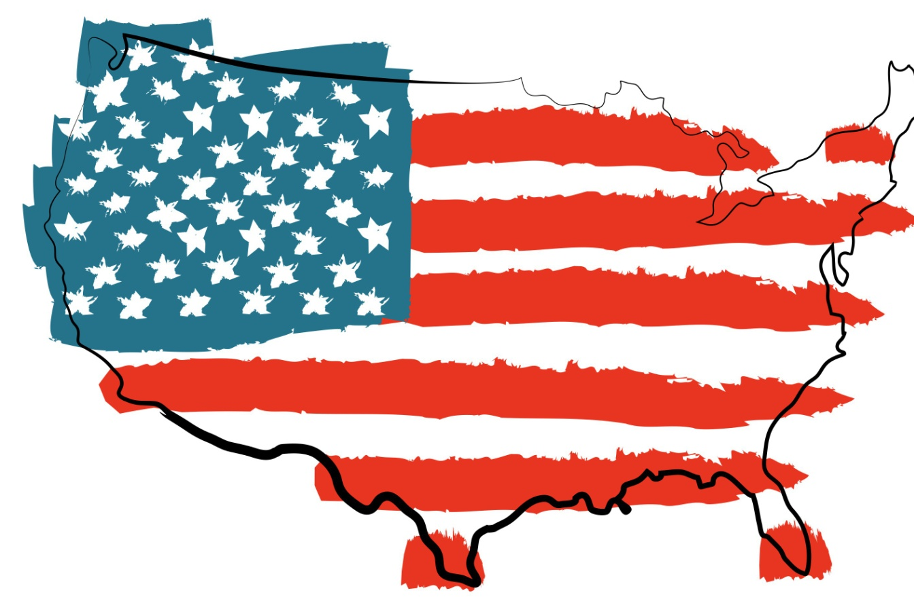
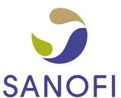
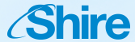
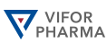

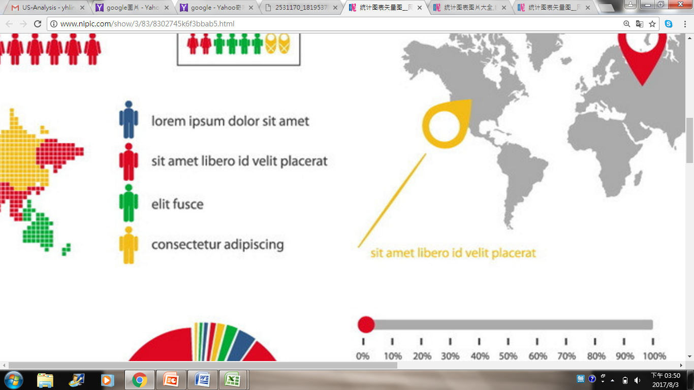

全球唯一雙效型非鋁非鈣新型磷結合劑
(US Market)
650,000
Treated with IDA
+
250,000-400,000
Potential IDA Candidates
1,700,000
NDD-CKD
350,000-450,000
Dialysis Patients
2,600,000
CKD Patients in US

Slide 28
Nephoxil Global Sales
(JP-Torii)

Slide 29
Nephoxil - Japan Riona
目前進行Phase II Iron Deficiency Anemia
2017全年財測目標 : 62.40億日圓 (較2016年的56.34億日圓成長約為10.75%)

Slide 30
Nephoxil – Korea (KKKR)進度
於2017年02月20日正式簽署授權與獨家經銷合約 (Korea)
於2017年07月28日KKKR正式獲得KFDA受理新藥上市許可 (NDA)

Slide 31
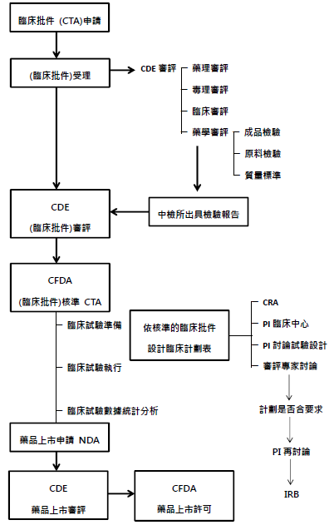
Nephoxil – China Progress

Slide 32

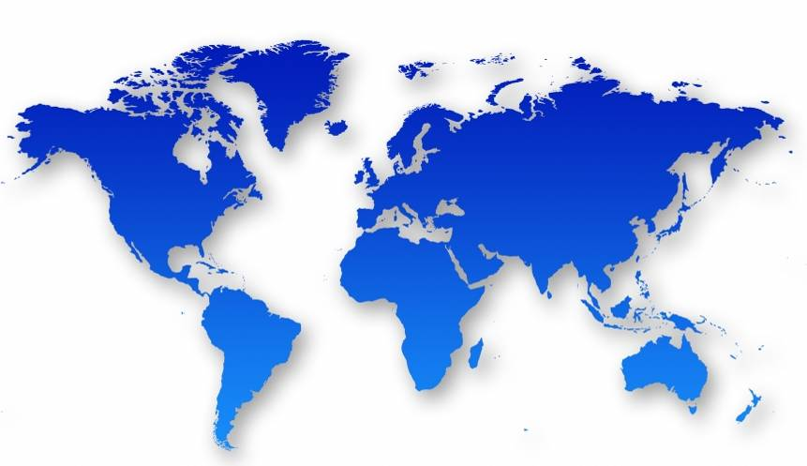
創新事業 Innovation Business
創新技術、創新產品、領先全球
寶齡在研發新藥的過程中得到的經驗
本土學名藥廠轉型提升、以新藥進軍國際
健康加級
分享世界
關懷弱勢
夢想
法規遵循
方法正確
勇往目標
堅持
潛力產品
研發團隊
行銷團隊
機會
32

Slide 33
寶齡已建立國際級創新研發平台
潛力技術/產品
篩選評估
內部核心研發管理團隊
外部專業顧問團隊
國際委外合作團隊
腦
寶齡開發平台
體
CMC
技術文件
Clinical
臨床試驗
Patent
專利發展
Regulation
法規研習
Commercial
商業談判
合成及分析方法
成品處方開發
原料生產
成品生產
臨床觀察團隊
安全評估團隊
臨床數據團隊
統計分析團隊
專利開發團隊
專利保護律師
世界各國法規
商務
財務
法務
21

Slide 34


